Slide 1
Regresión y Correlación Lineal

Slide 2
Correlación Lineal
Análisis de datos bivariados
UNIDAD 3: Regresión y Correlación lineal

Slide 3
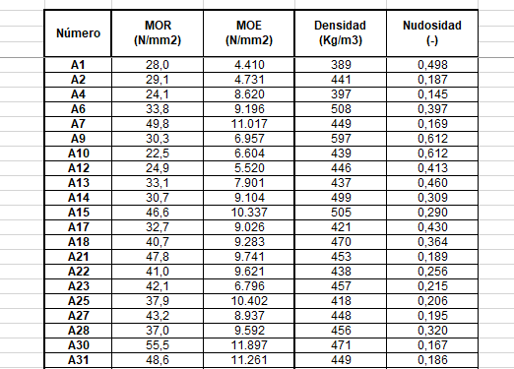
En el siguiente enlace encontraran la tabla completa https://drive.google.com/drive/folders/1vyk_NqMern8rF6iBkfYlfAUdHVkv80lf?usp=sharing

Slide 4
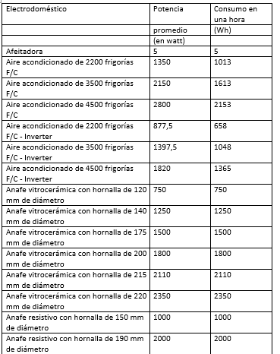

Slide 5
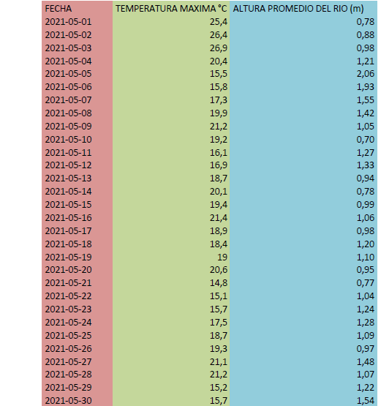

Slide 6
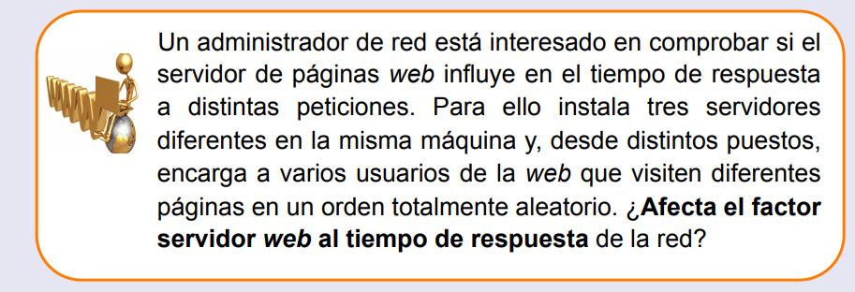

Slide 7
Después de revisar la relación entre los gastos de publicidad y las ventas, un gerente podría tratar de predecir las ventas para un determinado nivel de gastos de publicidad.
Una empresa de electricidad podría usar la relación entre la temperatura máxima diaria y la demanda de electricidad para predecir el consumo de energía con base a las temperaturas máximas pronosticadas para el mes siguiente.
Analizar la relación de dos o más variables
Estimaciones y predicciones

Slide 8
Otros ejemplos
Aproximar la calificación obtenida en una materia según el número de horas de estudio semanal.
Estimar la demanda de un artículo, con los gastos de publicidad.
Estimar el módulo de rotura a flexión (MOR) en función con las otras propiedades definidoras de la calidad mecánica de la madera (DENSIDAD y MOE).
Analizar la dependencia de la presión del vapor en relación con la temperatura (termodinámica)
- Analizar la relación que existe entre el factor servidor web y el tiempo de respuesta de la red.

Slide 9
CORRELACIÓN LINEAL
La correlación se dirige sobre todo a medir la intensidad de la asociación entre variables numéricas, es decir, determinar la dependencia lineal que existe entre dichas variables. Mide la relación
REGRESIÓN SIMPLE LINEAL
La regresión mide en forma funcional, a través de una ecuación, la posible relación entre las variables con el objeto de predecir una de ellas en función de la(s) otra(s). Describe la relación

Slide 10
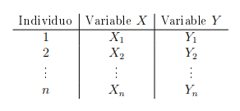
¿Con qué datos contamos para llevar a cabo un análisis?
Disponemos de n observaciones de dos variables aleatorias medidas en la misma unidad estadística
X: variable independiente, predictora o explicativa
Y: variable dependiente o respuesta.

Slide 11
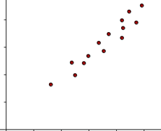
¿Cómo puede visualizarse la información recabada?
Gráfico de dispersión
Es una gráfica que se representa en el sistema de ejes cartesianos los pares ordenados, correspondientes a los datos apareados que resultan de las mediciones.
Podemos identificar
patrones que indiquen que las variables están relacionadas
Si SUCEDE ESTO
Podemos ver qué
tipo de relación y que modelo describe esta relación.
La nube resultante de puntos permite evaluar visualmente si existe relación entre las dos variables y la naturaleza de tal relación. Si es lineal, curvilínea, exponencial, logarítmica, cíclica, creciente, decreciente, etc. o si no hay relación aparente entre las variables.

Slide 12
Variables que intervienen
x e y determinísticas
x:determinística e y:probabilística
x e y probabilísticas

Slide 13
Bajo la mirada del determinismo es posible predecir en forma certera y exacta las consecuencias de un fenómeno antes que este ocurra no dando lugar a la incertidumbre, con esto se puede asegurar el hecho de que un experimento es reproducible ya que uno de sus supuestos es que causas iguales causan efectos iguales.
En contraposición, la aleatoriedad se asocia a todo fenómeno o suceso que se rige bajo el azar, es decir se refiere a aquello que no se puede determinar con certeza antes que se produzca, por lo mismo, en un experimento aleatorio no es posible reproducir todas las condiciones para obtener idénticos resultados, y aunque fuese posible reproducir las condiciones del experimento, aun así no obtendríamos los mismos resultados.

Slide 14
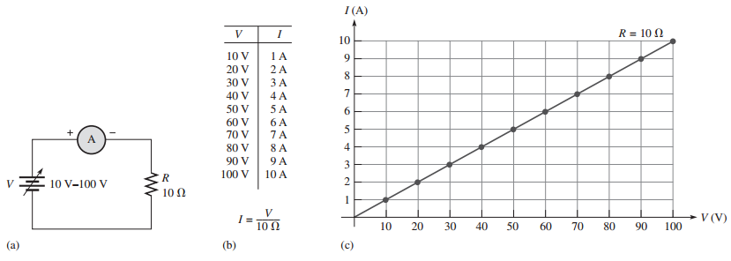
X e Y variables determinísticas.
Conocido el valor de X, el valor de Y queda perfectamente establecido. Para un mismo valor de X, el valor de Y es el mismo. No existe componente aleatorio.
Ley de Ohm
I: Intensidad de la corriente
V: Tensión
R: Resistencia

Slide 15
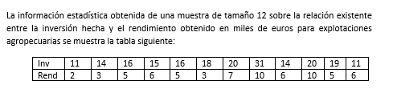
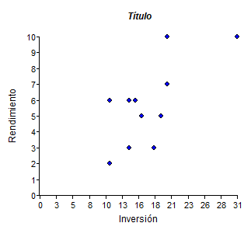
X Determinística e Y probabilística .
Conocido el valor de X, el valor de Y no queda perfectamente establecido. Un valor de X, no siempre produce un mismo valor de Y

Slide 16
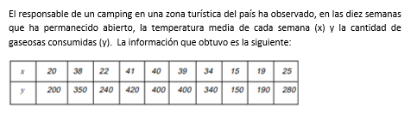
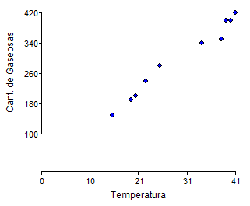
X e Y Probabilísticas
Conocido el valor de X, el valor de Y no queda perfectamente establecido. Un valor de X no siempre produce un mismo valor de Y.

Slide 17
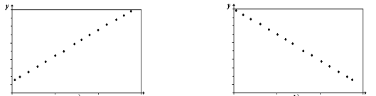
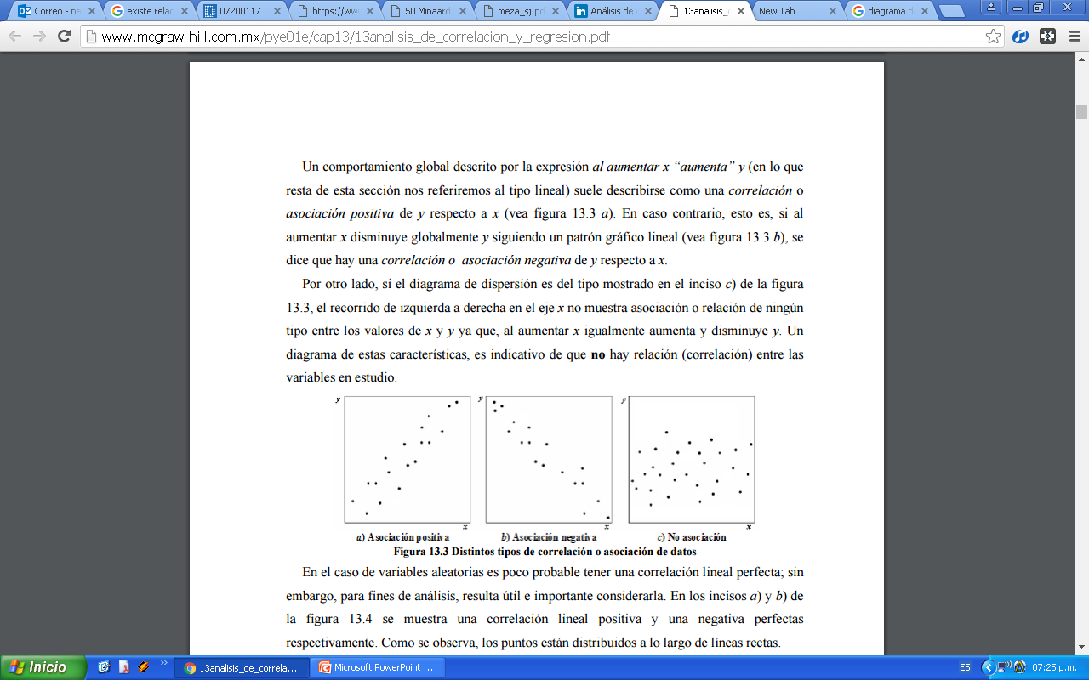
Tipos de relación
Relaciones perfectas
Relaciones imperfectas

Slide 18
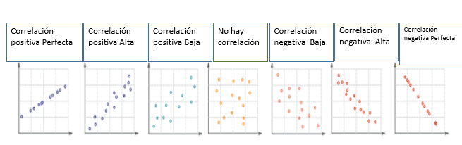

Slide 19

RELACIONES POSITIVAS o DIRECTA
Un crecimiento de X genera un crecimiento en Y.
RELACIONES NEGATIVAS o INVERSA
Un crecimiento de X genera un decrecimiento en Y.

Slide 20
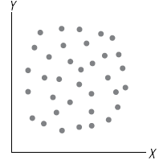
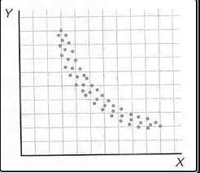
NO EXISTE RELACIÓN LINEAL ENTRE X E Y

Slide 21
Los diagramas de dispersión no muestran claramente si existe una relación lineal entre dos variables, por lo que es necesario cuantificar la información que indique el tipo de relación que hay entre ellas.
COEFICIENTE DE CORRELACIÓN

Slide 22
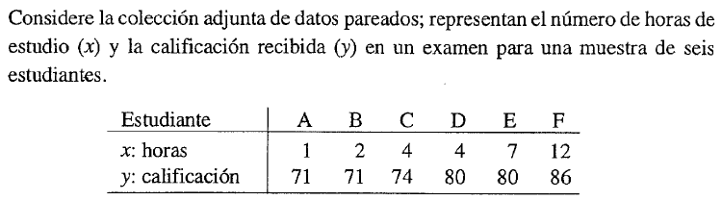
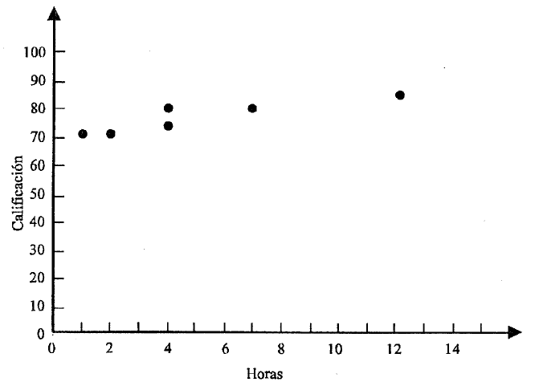
SITUACIÓN PARTICULAR..
¿Hay dependencia lineal entre las horas de estudio y la calificación ?

Slide 23
Correlación lineal: mide el grado de asociación entre las variables, es decir, que tan fuerte es la relación entre ellas. Determinar la dependencia lineal que existe entre dichas variables. Si la relación es fuerte se justifica seguir con el siguiente paso que es hacer un análisis de regresión, de poder describir la relación mediante un modelo matemático. Si la relación entre las variables en estudios es débil, no tiene sentido hacer un análisis de regresión ya la variable independiente tiene muy poca incidencia sobre la variable dependiente
Mide la relación

Slide 24
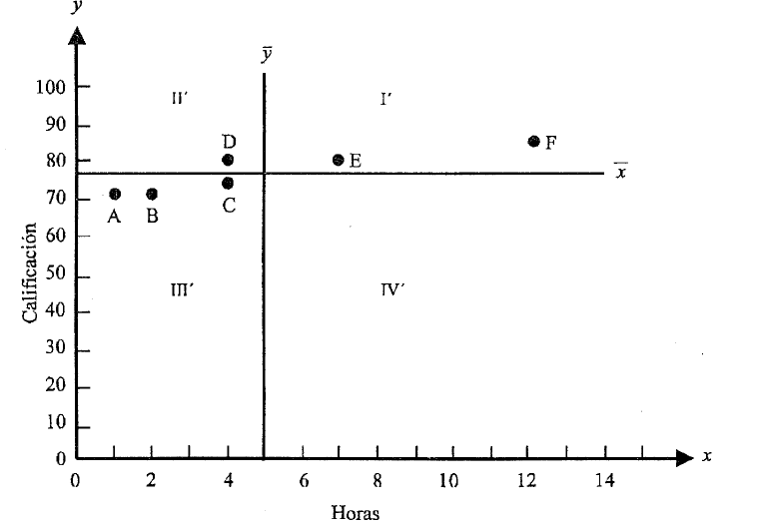
ANÁLISIS DE COVARIANZA
Las desviaciones de valores para x e y se usan para la fórmula para medir el grado de dependencia lineal, es decir, determinar si la variable y tiene una tendencia a crecer o decrecer; cuando la variable x aumenta.
COEFICIENTE DE CORRELACIÓN LINEAL o también llamado coeficiente de correlación de Pearson

Slide 25
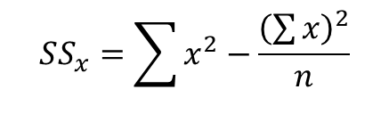
$$SS_{x}=\sum{x^{2}}−\frac{{\left(\sum{x}\right)}^{2}}{n}$$

Slide 26
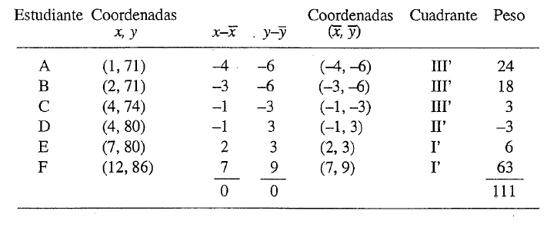

Análisis de las deviaciones de los valores respecto a los cuadrantes

Slide 27
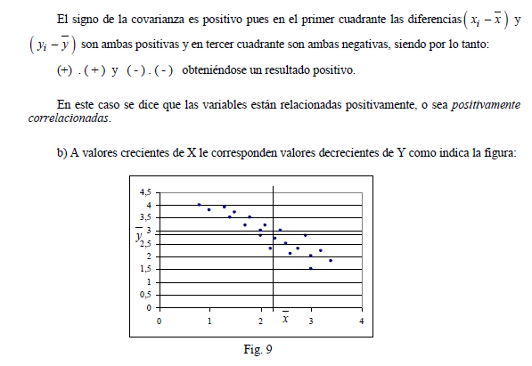
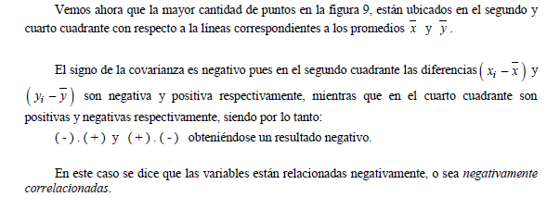

Slide 28
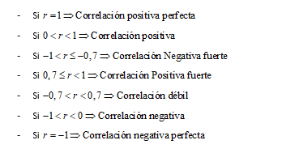
CAMPO DE VARIACIÓN
¿SI r=0?
No existe relación lineal entre X e Y.
Esto no quiere decir que no hay ninguna relación entre X e Y. A veces, una relación no lineal (o curvilínea) entre X e Y puede producir un coeficiente de correlación lineal cercano a cero.
OJO!

Slide 29
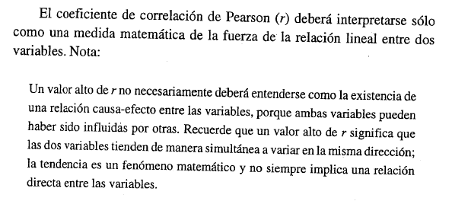

Slide 30
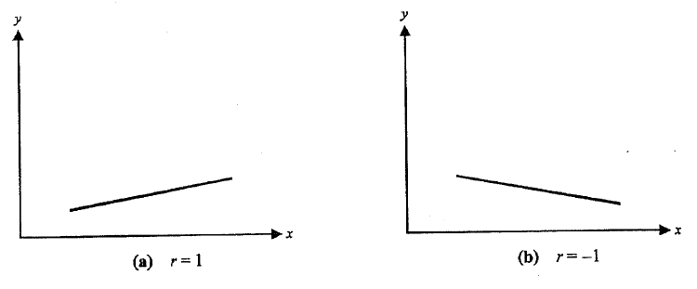
RELACIONES LINEALES PERFECTAS

Slide 31
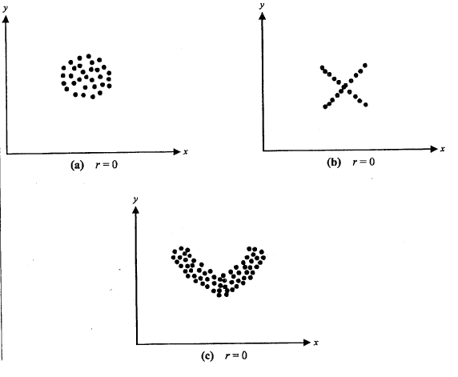
RELACIÓN LINEAL NULA

Slide 32
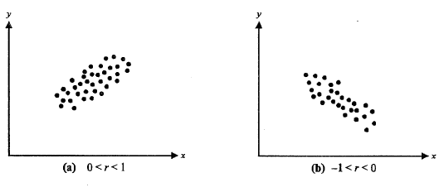
RELACIÓN LINEAL IMPERFECTA

Slide 33
COEFICIENTE DE DETERMINACIÓN
El coeficiente de determinación es una medida de la bondad del ajuste de los datos observados a la ecuación de regresión e indica el porcentaje de la variación total de la variable dependiente Y, que se debe a la variación de la variable independiente X.
En qué proporción la variable independiente incide sobre el comportamiento de la variable dependiente

Slide 34
La variable dependiente Y es la que se busca explicar; en términos estadísticos, es la que se busca estimar o pronosticar. A su vez, la variable independiente X es la que brinda información para explicar Y y recibe el nombre de variable de predicción.
Es decir, para saber si una variable X es “buena” para explicar la variable Y se calcula el coeficiente de determinación.
CARACTERÍSTICAS
El cuadrado del coeficiente de correlación.
Su rango de valores está entre 0 a 1.
No da ninguna información sobre la dirección de la relación entre las variables.

Slide 35

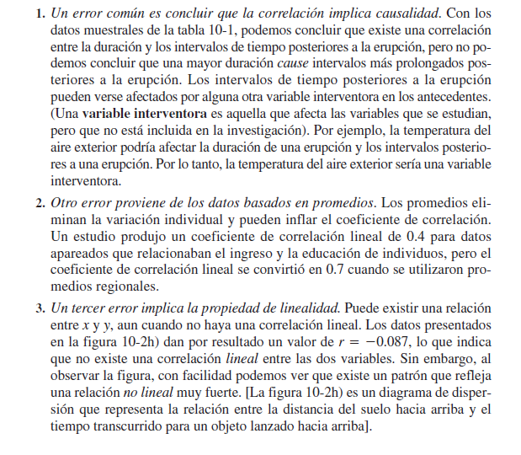
Si decimos que existe una correlación entre las calificaciones de los estudiantes en la universidad y sus ingresos anuales cinco años después de graduarse, no estamos diciendo que uno ocasiona al otro.

Slide 36
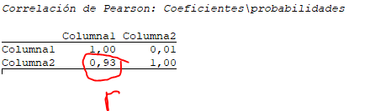
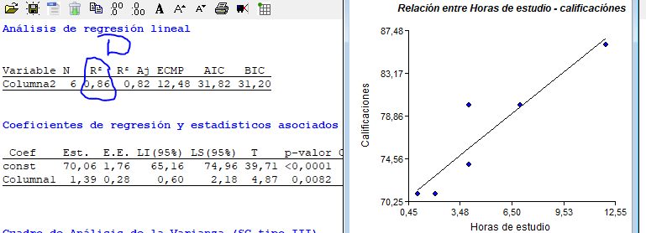
Resolución de la situación práctica inicial

Slide 37
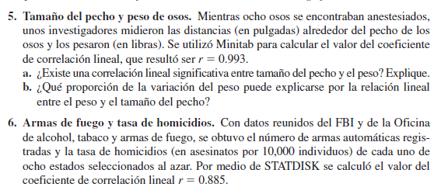
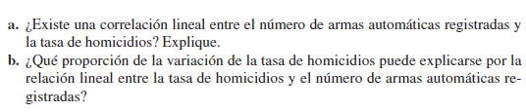
Ejemplos

Slide 38
Al estudiar la relación entre dos variables CUANTITATIVAS. En general interesa:
Investigar si existe asociación entre las dos variables.
Cuantificar la fuerza de la asociación, a través de una medida de asociación denominada coeficiente de correlación.
Estudiar la forma de la relación y en lo posible proponer un modelo matemático para la relación.
Predecir una variable a partir de la otra usando el modelo propuesto

